Slide 1

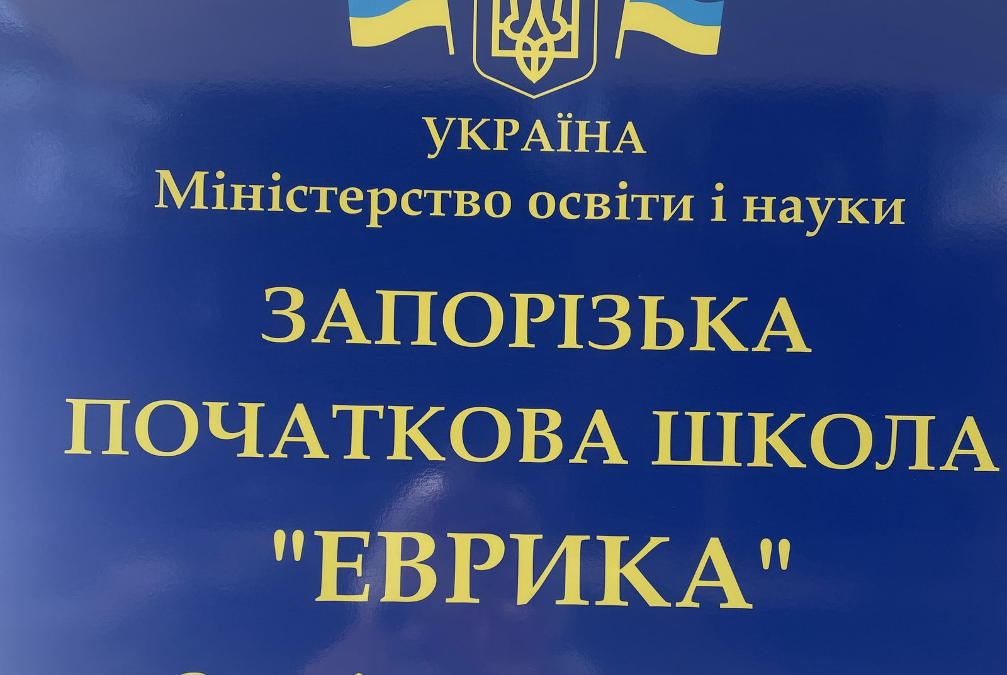

вересень 2023
м. ЗАПОРІЖЖЯ
Notes:
NOTE: To change images on this slide, select a picture and delete it. Then click the Insert Picture icon
in the placeholder to insert your own image.

Slide 2
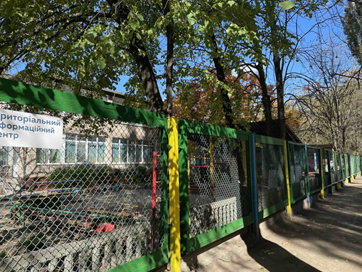
Черга денна :
Вибори секретаря, голови зборів Зуб Л.В.;
Про підсумки роботи педагогічного колективу школи за минулий навчальний рік та завдання на 2023-2024 н. р. Про режим роботи школи. Про організацію освітнього процесу з використанням технологій дистанційного навчання Зуб Л.В.
Про стан організації навчання учнів закладу в дистанційному режимі. Лисенко Ю.Г.
Про стан організації навчання дошкільників закладу в дистанційному режимі.
Пархоменко О.Ю.
Обрання нового складу батьківського комітету
школи Зуб Л.В. 6. Про роботу шкільного сайту Здоровцова О.В.
7. Різне

Slide 3
Структура 2023 – 2024 навчального року:
Вид роботи |  | Термін виконання
Навчальні заняття: • І семестр; • II семестр | з 01 вересня по 29 грудня, з 08 січня по 31 травня 2024 року.
Директорські контрольні роботи: • І семестр; • II семестр | Грудень Травень
Державна підсумкова атестація | Згідно графіків
Канікули: • осінні; • зимові; • весняні | 23.10 - 29.10.2023 (початок 30.10.23) 25.12.2023 - 07.01.2024 (08.01.24) 25.03 - 31.03.2024.(01.04.2024)
Завершення навчального року: • Свято останнього дзвоника; | 31 травня 2024р.
Notes:
NOTE: To change images on this slide, select a picture and delete it. Then click the Insert Picture icon
in the placeholder to insert your own image.

Slide 4
КІЛЬКІСТЬ ВИХОВАНЦІВ на 01.09.2023
Початкова школа – 109
В м. ЗАПОРІЖЖЯ – 67
В Запорізькій обл. – 4
В Україні – 3
За кордоном – 35
Дошкільний підрозділ – 115
В м. ЗАПОРІЖЖЯ – 61
В Запорізькій обл. – 2
В Україні – 14
За кордоном – 38

Slide 5
Список членів батьківського комітету ЗПШ «ЕВРИКА» 2023 – 2024 н.р.
№ п\п | Прізвище, ім’я, по батькові | Клас, група | Дитина | Телефон електронна адреса | Вихователі, вчителі
1. | Крюкова Наталія | 1а | Крюков Матвій | 0672670828 Natallii8319@gmail.com | Бурцева Н.Л. Безрук Є.
2. | Тятак Оксана Степанівна. | 1б | Трубін Артем | +380936231484 Otrybina@gmail.ua | Ратнікова А.О.
 | Волков Олександр Олександрович | 3 | Волкова Злата Олександрівна | О505033100 alekszp84@gmail.com | Ірина Юрченко
3. | Леонова Екатерина Владимировна | 4 | Леонова-Гончарова Есения | +380996699444 danesimka@gmail.com | Здоровцова О.В.
4. | Гнатик Анна | 2 | Гнатик Аріна | 0666320900 Anita-zp@i.ua | Мордовець Г.О.
5. | Іванова Вікторія Леонідівна | Цьомчики (ранній вік) | Іванова Міра Русланівна | 0961899055 vi26623@gmail.com | Вертегел О.Г. Сідорова Олена Петрівна Вертегел О.О.
7. | Д’яченко Каріна Володимирівна | Сонечко (молодша група) | Д’яченко Тимур Олексійович | +380980888617 | Стацура Л.О. Рубан Л.В. Песчихіна С.
8. | Борисова Інна Олександрівна | Веселка (старша група) | Борисов Лев | 0667741777 innel85@ ukr.net | Юрченко Т.М. Головань Н.В. Приходько Н.І.
9. | Вертегел Олена Олександрівна | Перлинка (старша група) | Вертегел Ярослав Сергійович | 0671818537 vertegelll33@gmail.com | Орлова В.В Тоцька Л.І.
10. | Бурлій Дарина | Калинка (середня) група | Бурлій Глєб | 0999555446 | Тимошенко Є.А.
11. | Баздирєва Олена Іванівна | Зіронька (середня ) група | Глазиріна Марія Павлівна | 0677234412 ebazdyrieva@gmail.com | Касьяненко В.О. Пасько Т.Ю. Шкурко Л.О.

